Slide 1


Tiếng việt 2
Tiếng việt 2
Tiết 1, 2

Slide 2
1. Tìm tên bài đọc tương ứng với nội dung bài
1. TÔI LÀ HỌC SINH LỚP 2
a. Kể về niềm vui của hai anh em.
2. NIỀM VUI CỦA BI VÀ BỐNG
b. Giới thiệu về sách.
c. Kể về ngày khai trường của một bạn học sinh lớp 2.
3. MỘT GIỜ HỌC
4. CÁI TRỐNG TRƯỜNG EM
d. Nói về một đồ vật thân thuộc ở trường học.
5. CUỐN SÁCH CỦA EM
e. Kể về cậu bé Quang tự tin nói trước lớp.

Slide 3

2. Em hãy đọc bài và trả lời câu hỏi
TÔI LÀ HỌC SINH LỚP 2
Theo em, vì sao vào ngày khai trường, các bạn thường muốn đến trường sớm?

Slide 4

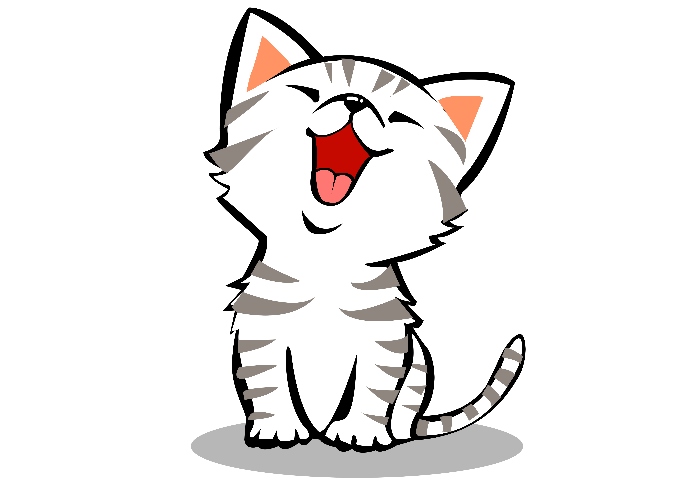
TÔI LÀ HỌC SINH LỚP 2
TÔI LÀ HỌC SINH LỚP 2
Ngày khai trường đã đến.
Sáng sớm, mẹ mới gọi một câu mà tôi đã vùng dậy, khác hẳn mọi ngày. Loáng một cái, tôi đã chuẩn bị xong mọi thứ. Bố ngạc nhiên nhìn tôi, còn mẹ cười tủm tỉm. Tôi rối rít: “Con muốn đến lớp sớm nhất.”.
Tôi háo hức tưởng tượng ra cảnh mình đến đầu tiên, cất tiếng chào thật to những bạn đến sau. Nhưng vừa đến cổng trường, tôi đã thấy mấy bạn cùng lớp đang ríu rít nói cười ở trong sân. Thì ra, không chỉ mình tôi muốn đến sớm nhất. Tôi chào mẹ, chạy ào vào cùng các bạn.
Chúng tôi tranh nhau kể về chuyện ngày hè. Ngay cạnh chúng tôi, mấy em lớp 1 đang rụt rè níu chặt tay bố mẹ, thật giống tôi năm ngoái. Trước các em, tôi cảm thấy mình lớn bổng lên. Tôi đã là học sinh lớp 2 rồi cơ mà.
(Văn Giá)

Slide 5
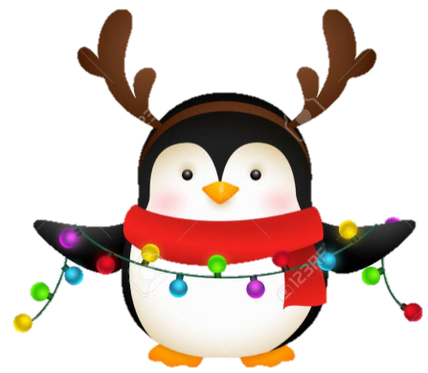
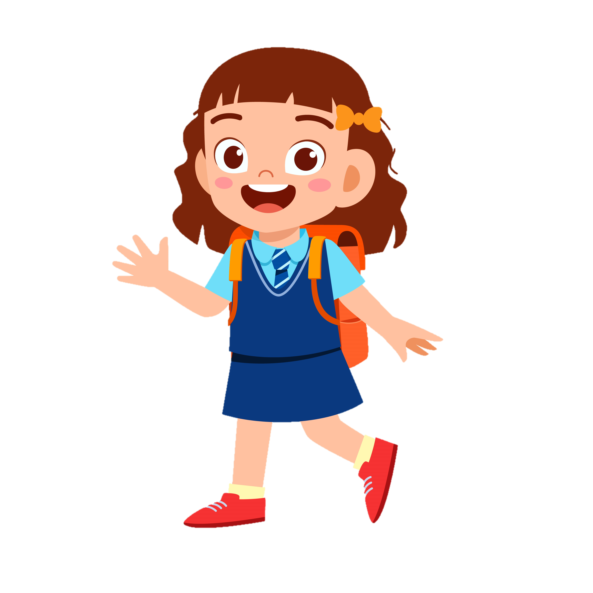
Theo em, vì sao vào ngày khai trường, các bạn thường muốn
đến trường sớm?
Vào ngày khai trường, các bạn thường muốn đến trường sớm, theo em là vì các bạn cảm thấy háo hức, muốn tới lớp gặp lại thầy cô, bạn bè.
Notes:
Thầy cô bấm chọn con chim cánh cụt để quay lại

Slide 6

2. Em hãy đọc bài và trả lời câu hỏi
NIỀM VUI CỦA BI VÀ BỐNG
Theo em, vì sao Bi và Bống không vẽ tranh cho mình mà lại vẽ cho nhau?

Slide 7


Khi cơn mưa vừa dứt, hai anh em Bi và Bống chợt thấy cầu vồng:
- Cầu vồng kìa! Em nhìn xem. Đẹp quá!
Bi chỉ lên bầu trời và nói tiếp:
- Anh nghe nói dưới chân cầu vồng có bảy hũ vàng đấy.
Bống hưởng ứng:
- Lát nữa, mình sẽ đi lấy về nhé! Có vàng rồi, em sẽ mua nhiều búp bê và quần áo đẹp.
- Còn anh sẽ mua một con ngựa hồng và một cái ô tô.
Bỗng nhiên, cầu vồng biến mất. Bi cười:
- Em ơi! Anh đùa đấy! Ở đó không có vàng đâu.
Bống vui vẻ:
- Thế ạ? Nếu vậy, em sẽ lấy bút màu để vẽ tặng anh ngựa hồng và ô tô.
- Còn anh sẽ vẽ tặng em nhiều búp bê và quần áo đủ các màu sắc.
Không có bảy hũ vàng dưới chân cầu vồng, hai anh em vẫn cười vui vẻ.
(Theo 108 truyện mẹ kể con nghe)

Slide 8


Theo em, vì sao Bi và Bống không vẽ tranh cho mình mà lại vẽ cho nhau?
Vì cả hai anh em luôn nghĩ đến nhau, người này luôn muốn người kia vui.

Slide 9

2. Em hãy đọc bài và trả lời câu hỏi
CẦU THỦ DỰ BỊ
Theo gấu, cầu thủ dự bị là như thế nào?

Slide 10

Nhìn các bạn đá bóng, gấu con rất muốn chơi cùng. Nhưng thấy gấu con có vẻ chậm chạp và đá bóng không tốt nên chưa đội nào muốn nhận cậu.
– Gấu à, cậu làm cầu thủ dự bị nhé! – Khỉ nói.
Gấu con hơi buồn nhưng cũng đồng ý. Trong khi chờ được vào sân, gấu đi nhặt bóng cho các bạn. Gấu cố gắng chạy thật nhanh để các bạn không phải chờ lâu.
Hằng ngày, gấu đến sân bóng từ sớm để luyện tập. Gấu đá bóng ra xa, chạy đi nhặt rồi đổ vào gôn, đã đi đá lại,… Cứ thế, gấu đá bóng ngày càng giỏi hơn.
Một hôm, đến sân bóng thấy gấu đang luyện tập, các bạn ngạc nhiên nhìn gấu rồi nói: “Cậu giỏi quá!”, “Này, vào đội tớ nhé!”, “Vào đội tớ đi!”.
– Tớ nên vào đội nào đây? – Gấu hỏi khỉ.
– Hiệp đầu cậu đá cho đội đỏ, hiệp sau cậu đã cho đội xanh. – Khỉ nói.
Gấu vui vẻ gật đầu. Cậu nghĩ: “Hoá ra làm cầu thủ dự bị cũng hay nhỉ!”.
(Theo 100 truyện ngụ ngôn hay nhất)

Slide 11
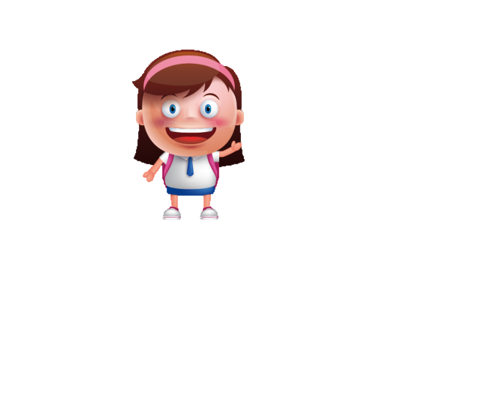

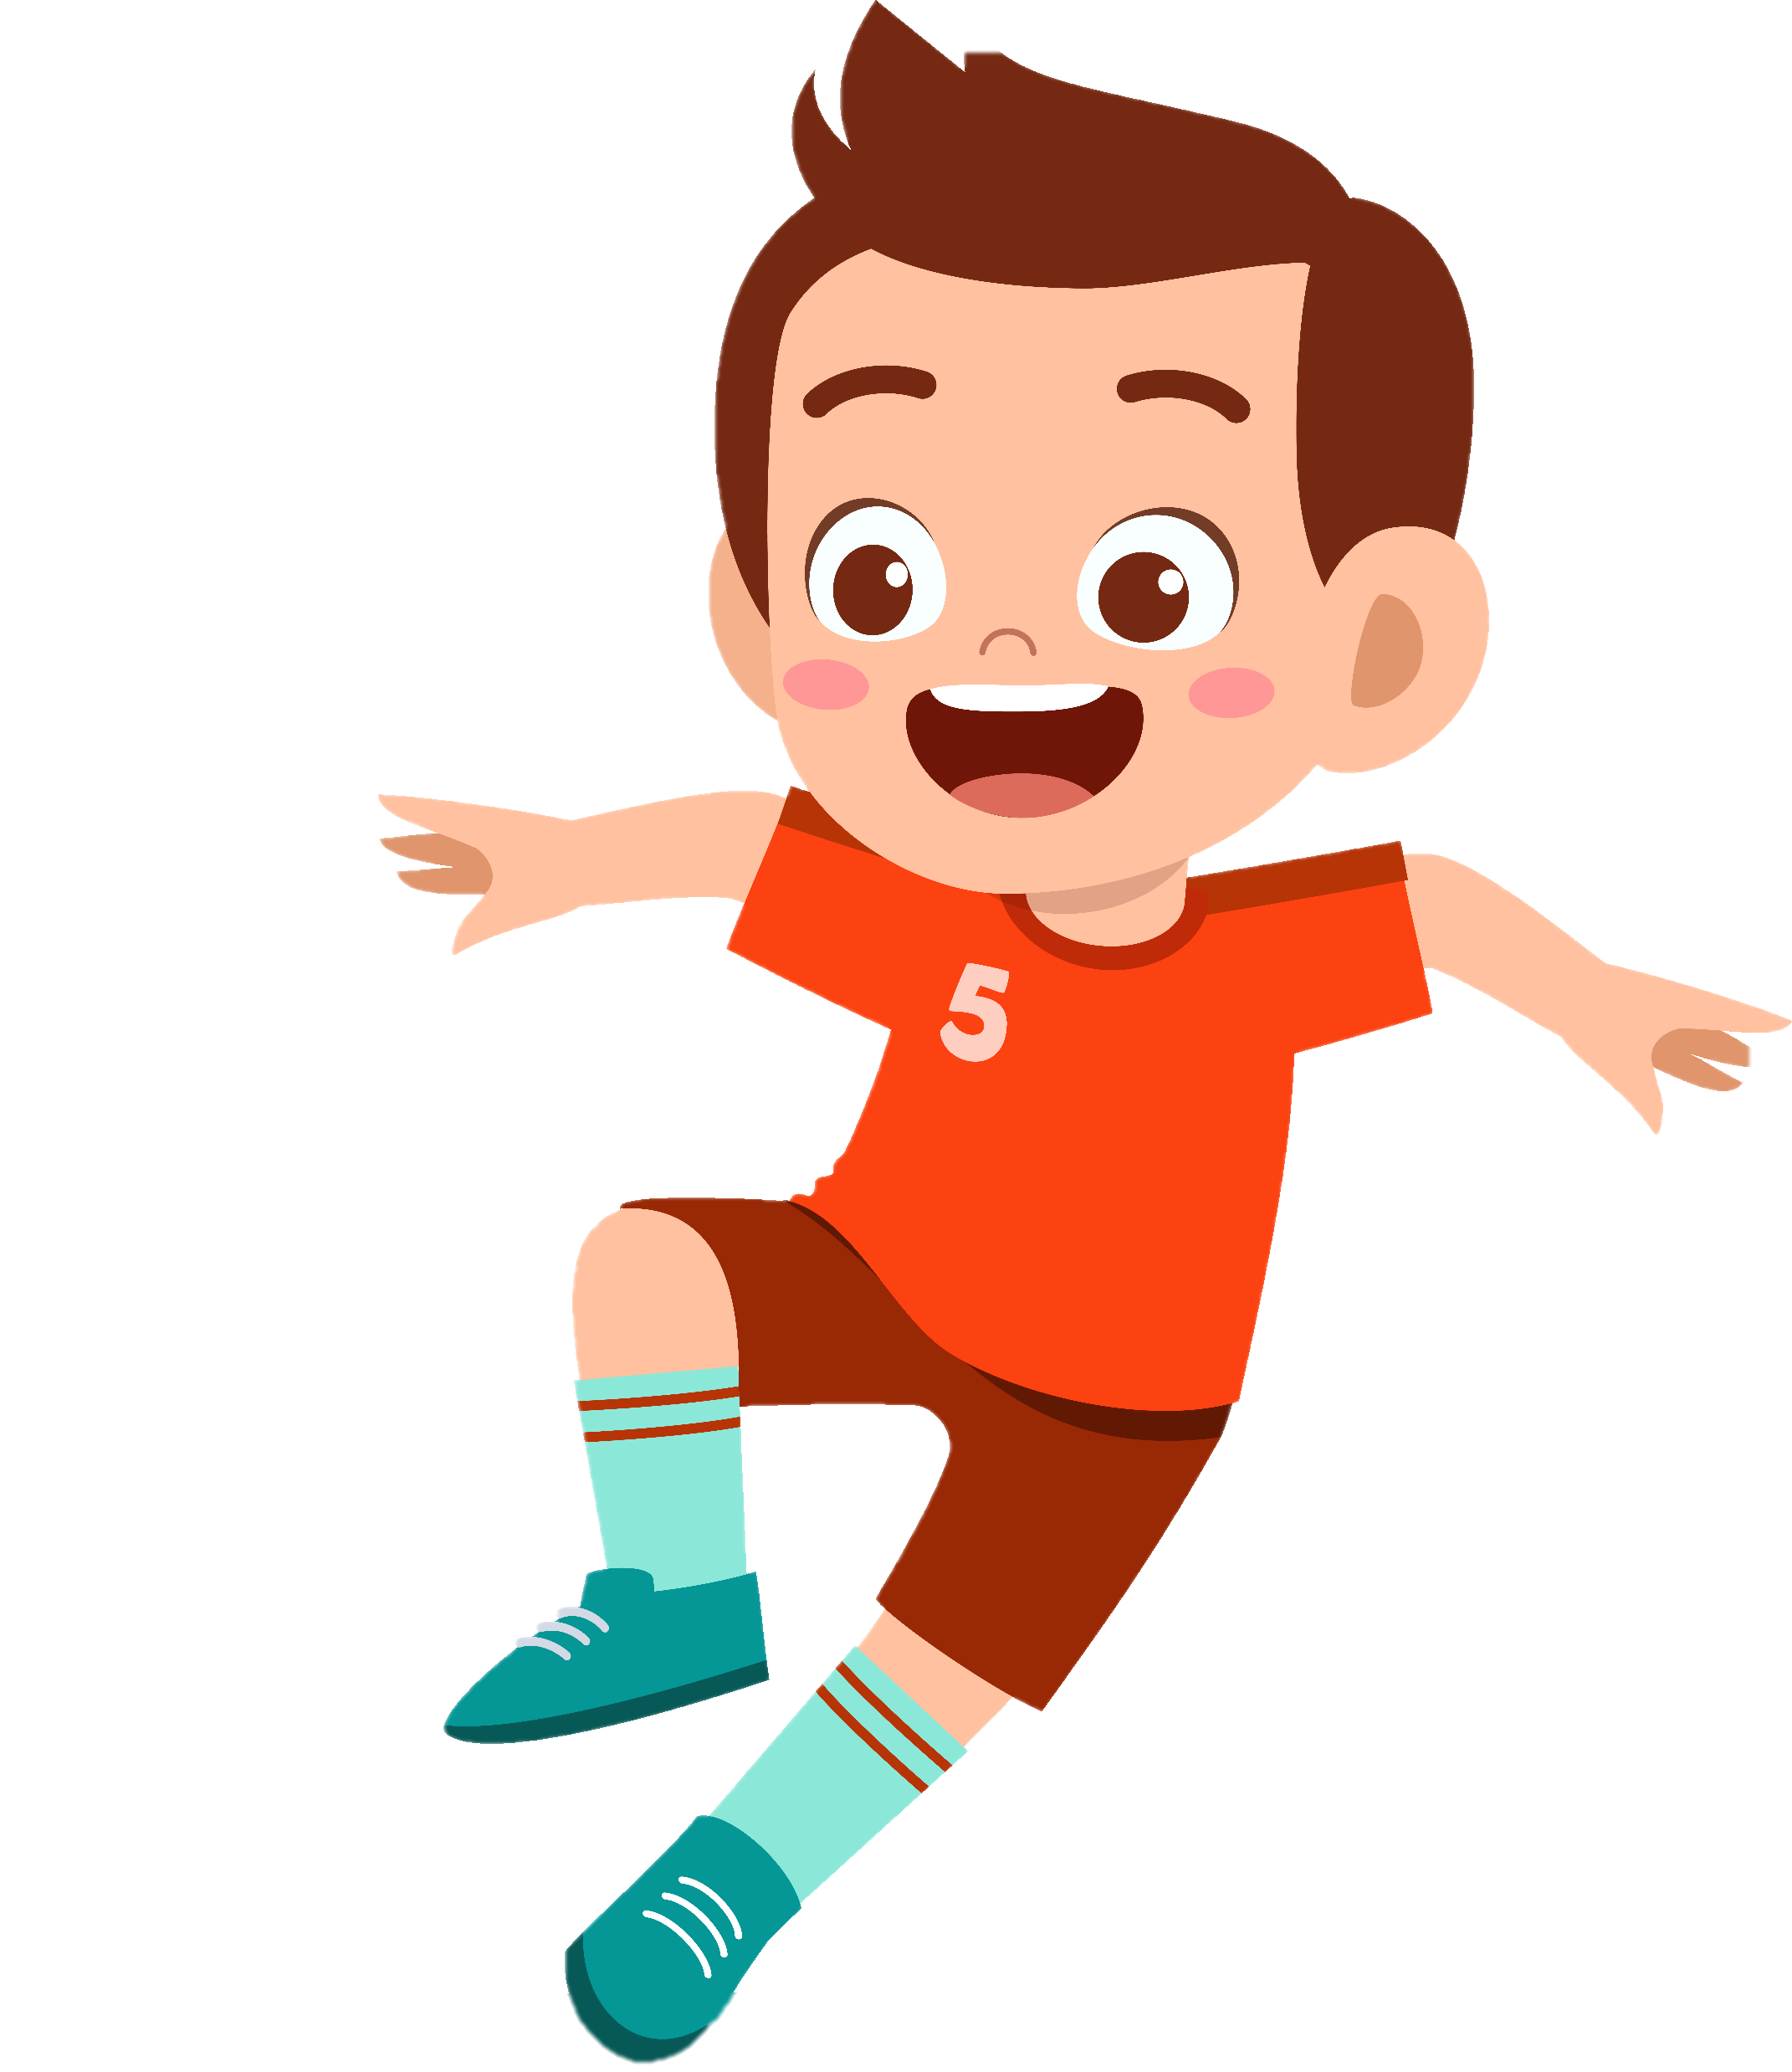
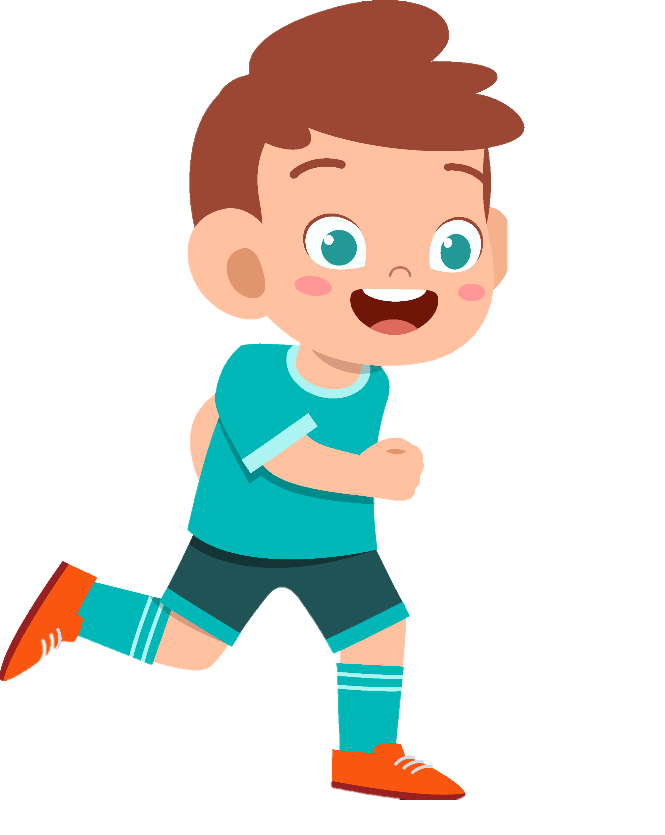
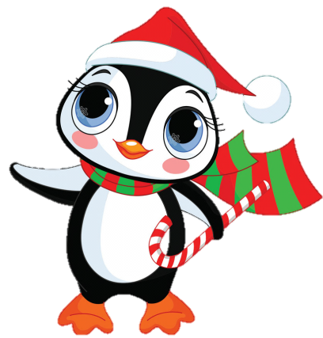

Theo gấu, cầu thủ dự bị là như thế nào?
Theo cách hiểu của gấu, cầu thủ dự bị là người chơi được cho cả hai đội.
Notes:
Thầy cô bấm chọn con chim cánh cụt để quay lại

Slide 12
2. Em hãy đọc bài và trả lời câu hỏi
EM CÓ XINH KHÔNG?
Cuối cùng, voi em nhận thấy
mình xinh nhất khi nào?

Slide 13

ĐỌC
Em có xinh không?
Voi em thích mặc đẹp và thích được khen xinh. Ở nhà, voi em luôn hỏi anh: “Em có xinh không?”. Voi anh bao giờ cũng khen: “Em xinh lắm!”
Một hôm, gặp hươu, voi em hỏi:
- Em có xinh không?
Hươu ngắm voi rồi lắc đầu:
- Chưa xinh lắm vì em không có đôi sừng giống anh.
Nghe vậy, voi nhặt vài cành cây khô, gài lên đầu rồi đi tiếp.
Gặp dê, voi hỏi:
- Em có xinh không?
- Không, vì cậu không có bộ râu giống tôi.
Voi liền nhổ một khóm cỏ dại bên đường, gắn vào cằm rồi về nhà.
Về nhà với đôi sừng và bộ râu giả, voi em hớn hở hỏi anh:
- Em có xinh hơn không?
Voi anh nói:
- Trời ơi, sao em lại thêm sừng và râu thế này? Xấu lắm!
Voi em ngắm mình trong gương và thấy xấu thật. Sau khi bỏ sừng và râu đi, voi em thấy mình xinh đẹp hẳn lên. Giờ đây, voi em hiểu rằng mình chỉ xinh đẹp khi đúng là voi.
(Theo Ấu Phúc, Voi em đi tìm tự tin)

Slide 14
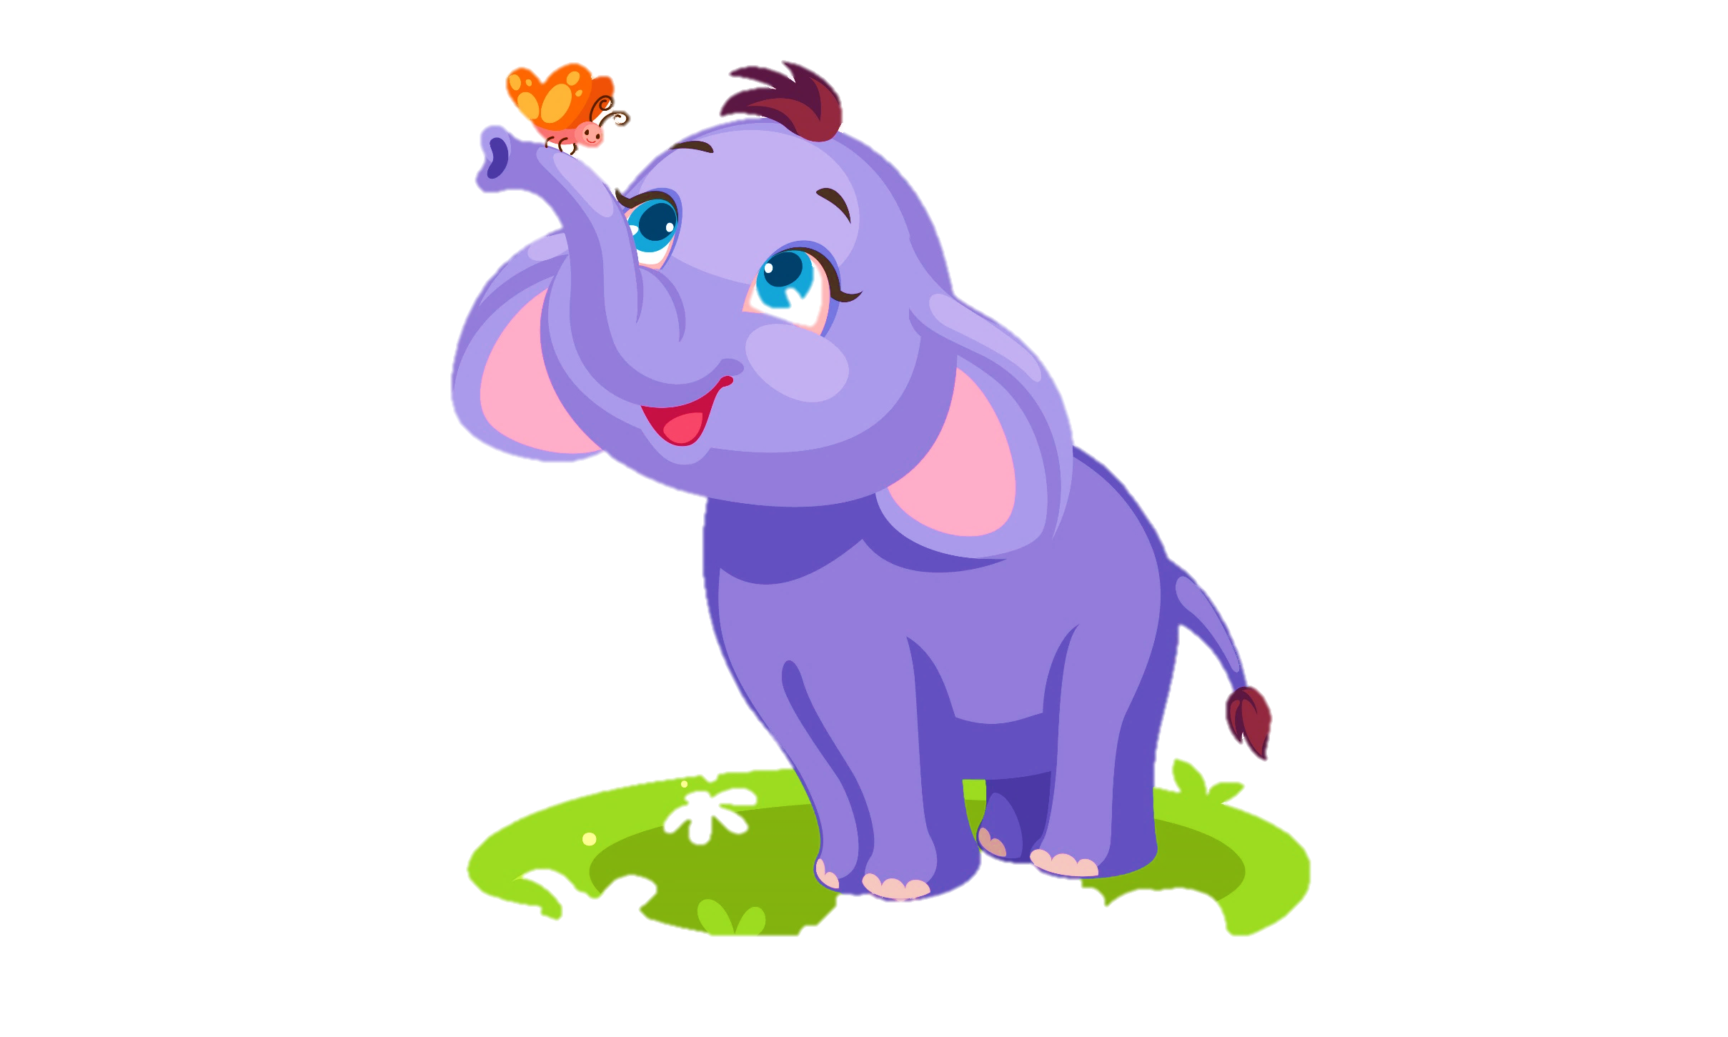

Cuối cùng, voi em nhận thấy mình xinh nhất khi nào?
Cuối cùng, voi em nhận thấy mình xinh nhất khi mình là chính mình.
Notes:
Thầy cô bấm chọn con chim cánh cụt để quay lại

Slide 15
2. Em hãy đọc bài và trả lời câu hỏi
CÔ GIÁO LỚP EM?
Em thích khổ thơ nào nhất?
Vì sao?

Slide 16
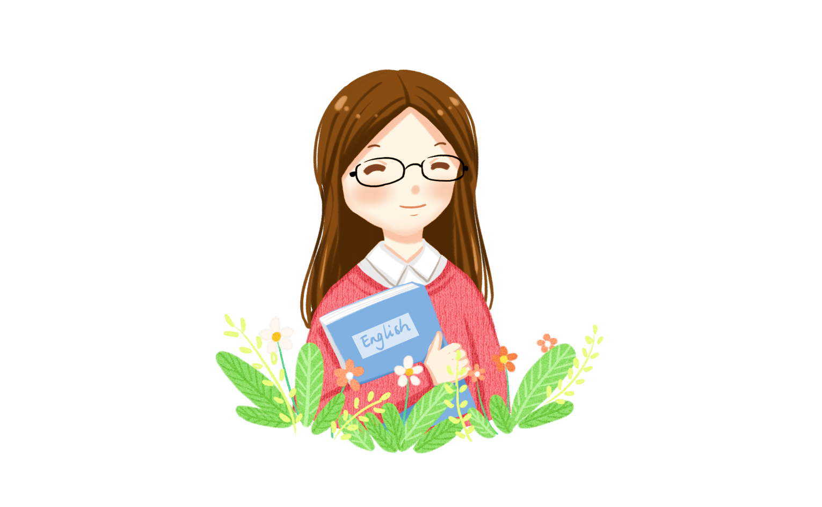
Cô giáo lớp em
Sáng nào em đến lớp
Cũng thấy cô đến rồi.
Đáp lời “Chào cô ạ!”
Cô mỉm cười thật tươi.
Cô dạy em tập viết
Gió đưa thoảng hương nhài
Nắng ghé vào cửa lớp
Xem chúng em học bài.
Những lời cô giáo giảng
Ấm trang vở thơm tho
Yêu thương em ngắm mãi
Những điểm mười cô cho.
(Nguyễn Xuân Sanh)

Slide 17
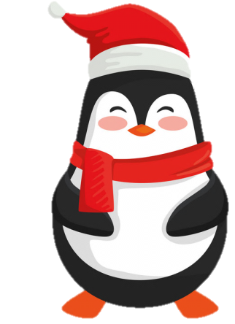
Em thích khổ thơ nào nhất?
Vì sao?

Slide 18
2. Em hãy đọc bài và trả lời câu hỏi
CÁI TRỐNG TRƯỜNG EM
Vì sao trong những ngày hè trống trường lại buồn?

Slide 19
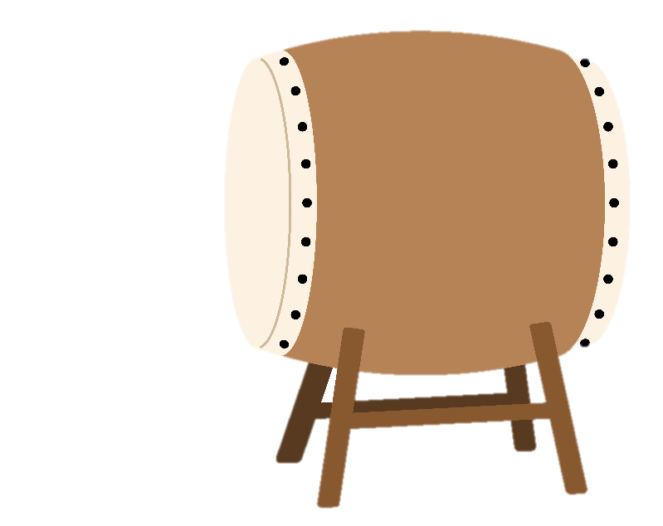
Cái trống trường em
Cái trống trường em
Mùa hè cũng nghỉ
Suốt ba tháng liền
Trống nằm ngẫm nghĩ.
Buồn không hả trống
Trong những ngày hè
Bọn mình đi vắng
Chỉ còn tiếng ve?
Cái trống lặng im
Nghiêng đầu trên giá
Chắc thấy chúng em
Nó mừng vui quá!
Kìa trống đang gọi
Tùng! Tùng! Tùng! Tùng...
Vào năm học mới
Rộn vang tưng bừng.
(Thanh Hào)

Slide 20
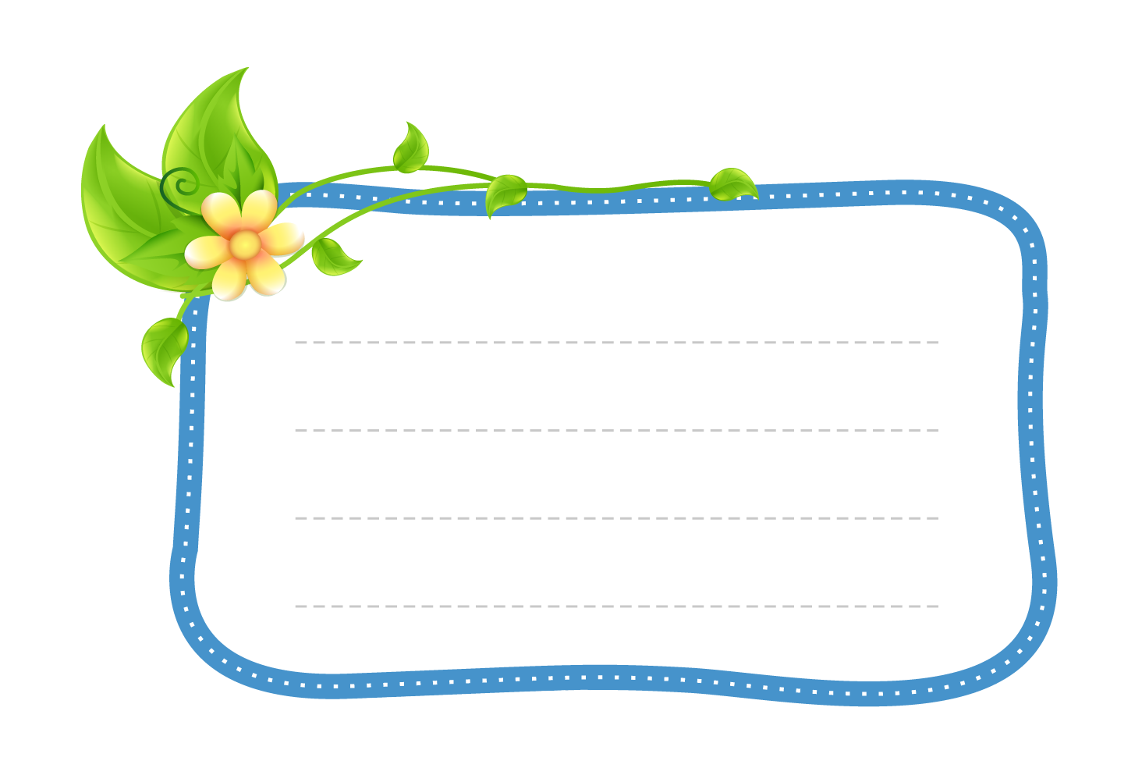
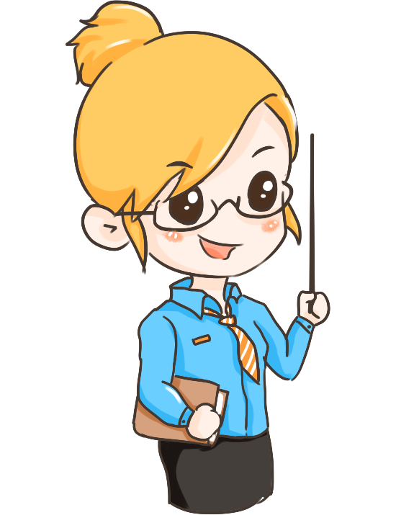

4. Vì sao trong những ngày hè trống trường lại buồn?
Trống trường lại buồn trong những ngày hè vì không có các bạn học sinh tới lớp, trống thấy nhớ các bạn.
Notes:
Thầy cô bấm chọn con chim cánh cụt để quay lại

